Slide 1
п
Филиал МАОУ Тоболовская СОШ-С(К)ОУ «Карасульская специальная (коррекционная) школа-интернат»
«Личностно-ориентированный подход в работе с детьми в условиях коррекционно-образовательного учреждения»
Воспитатель: Сухарева О.А.
П. ененоктябрьский

Slide 2
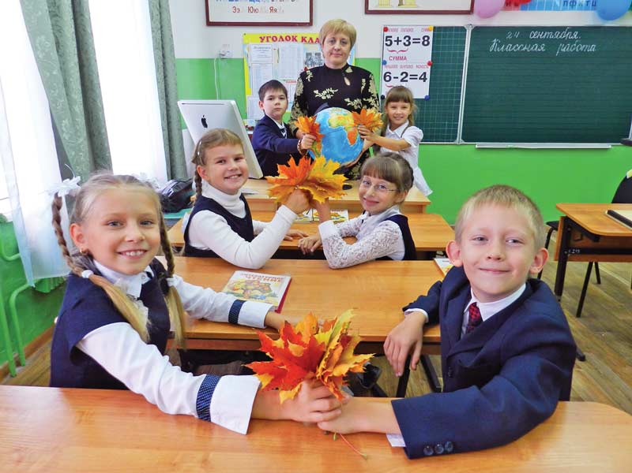
Актуальность личностно-ориентированного подхода
Всё больше внимания сегодня обращается на создание в школе на уроке такой образовательной среды, в которой происходит социализация и развитие личности ребёнка, среды, создающей условия для творчества и самоактуализации личности. Каждый ученик, таким образом, воспринимается как уникальная целостная личность, которая должна развиваться в соответствии с природными способностями.

Slide 3
Личностно-ориентированное обучение – это такое обучение, которое во главу угла ставит самобытность ребенка, его самоценность, субъективность процесса учения.
Цель личностно-ориентированного обучения состоит в том, чтобы «заложить в ребенке механизмы самореализации, саморазвития, адаптации, самозащиты, самовоспитания и другие, необходимые для становления самобытного личностного образа». Это в полной мере относится к коррекционным школам потому, что их воспитанники более всего нуждаются в выработке этих механизмов.

Slide 4
Функции личностно-ориентированного образования:
Гуманитарная, признание самоценности человека, его физического и нравственного здоровья, осознание смысла жизни и активной позиции в ней, личностной свободы и возможности максимальной реализации собственного потенциала. Средства реализации данной функции - понимание, общение и сотрудничество;
Социализации предполагают обеспечение усвоения и воспроизводства индивидом социального опыта. Механизм реализации - рефлексия, сохранение индивидуальности, творчество, как личностная позиция в любой деятельности и средство самоопределения.

Slide 5
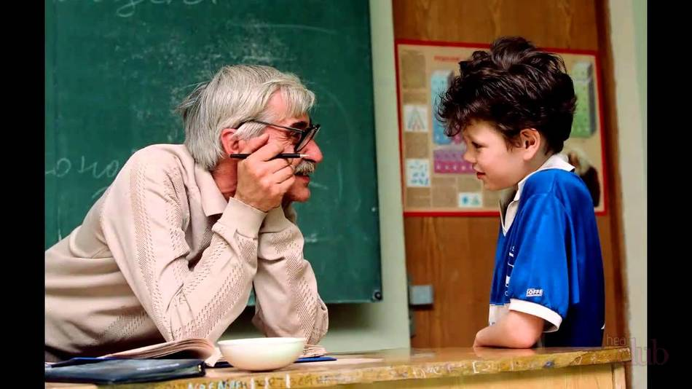
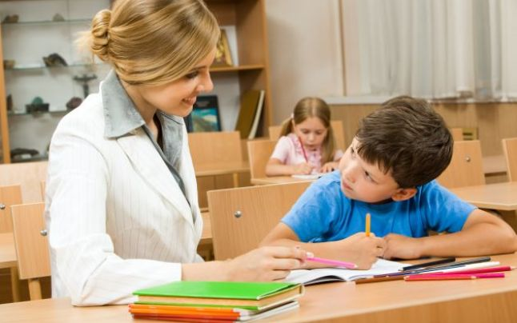
В личностно-ориентированном образовании предполагается следующие позиции педагога:
оптимистический подход - стремление педагога видеть перспективы развития личностного потенциала ребенка и умение максимально стимулировать его развитие;
отношение к ребенку как к личности, способной учиться добровольно, по собственному желанию и выбору, и проявлять собственную активность;
опора на личностный смысл и интересы (познавательные и социальные) каждого ребенка в учении, содействие их и развитию.

Slide 6
Содержание личностно-ориентированного образования:
помощь школьнику в выстраивании собственной личности и определении собственной личностной позиции в жизни;
помощь в выборе значимых для ребенка ценностей и овладение им определенной системой знаний;
выявление интересующих жизненных проблем и освоение способов их решения;
открытие рефлексивного мира собственного «Я» и умение управлять им.

Slide 7
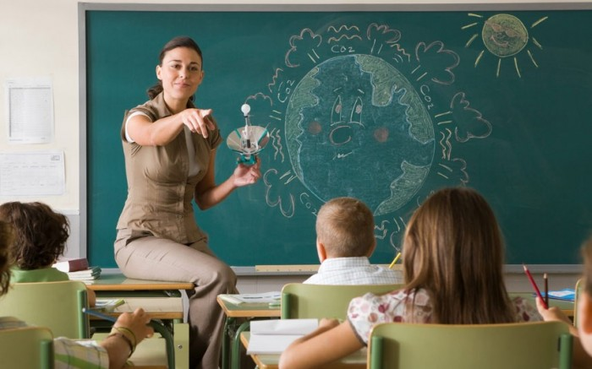

В последние годы личностно - ориентированный подход считается самой современной методологической ориентацией в педагогической деятельности.
Личностно - ориентированный подход — это методологическая ориентация в педагогической деятельности, позволяющая посредством опоры на систему взаимосвязанных понятий, идей и способов действий обеспечить и поддержать процессы самопознания, самореализации личности ребенка, развитие его неповторимой индивидуальности.

Slide 8
основные понятия личностно -ориентированного подхода
индивидуальность — неповторимое своеобразие человека или группы, уникальное сочетание в них единичных, особенных и общих черт, отличающее их от других индивидов и человеческих общностей;
личность — постоянно изменяющееся системное качество, проявляющееся как устойчивая совокупность свойств индивида и характеризующее социальную сущность человека;
самоактуализированная личность — человек осознанно и активно реализующий стремление стать самим собой, наиболее полно раскрыть свои возможности и способности;
самовыражение — процесс и результат развития, и проявление индивидом присущих ему качеств и способностей;
субъект — индивид или группа, обладающие осознанной и творческой активностью и свободой в познании и преобразовании себя и окружающей действительности;
выбор — осуществление человеком или группой возможности избрать из некоторой совокупности наиболее предпочтительный вариант для проявления своей активности;
педагогическая поддержка — деятельность педагогов по оказанию оперативной помощи детям в решении их индивидуальных проблем, связанных с физическим и психическим здоровьем, общением, успешным продвижением в учебе, жизненным и профессиональным продвижением

Slide 9
Основные принципы личностно-ориентированного подхода
Принцип самоактуализации. В каждом ребенке существует потребность в актуализации своих интеллектуальных, коммуникативных, художественных и физических способностей. Важно побудить и поддержать стремление учащихся к проявлению и развитию своих природных и социально приобретенных возможностей.
Принцип индивидуальности. Создание условий для формирования индивидуальности личности учащегося и педагога — это главная задача образовательного учреждения. Необходимо не только учитывать индивидуальные особенности ребенка или взрослого, но и всячески содействовать их дальнейшему развитию.
Принцип выбора. Педагогически целесообразно, чтобы ученик жил, учился и воспитывался в условиях постоянного выбора, обладал субъектными полномочиями в выборе цели, содержания, форм и способов организации учебно-воспитательного процесса и жизнедеятельности в классе и школе.

Slide 10
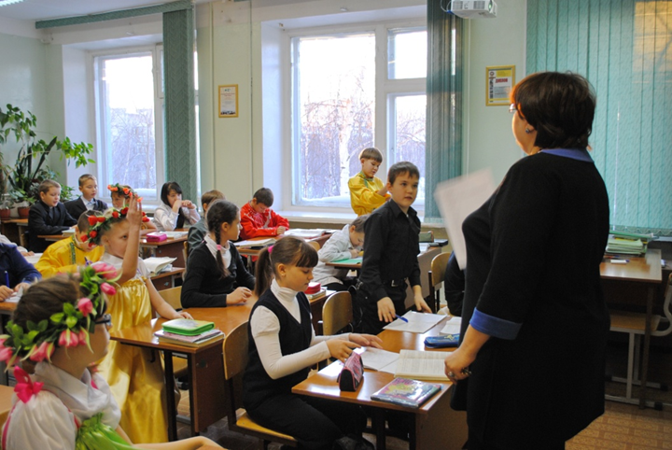
Основные принципы личностно-ориентированного подхода
Принцип творчества и успеха. Индивидуальная и коллективная творческая деятельность позволяет определять и развивать индивидуальные особенности учащегося и уникальность учебной группы.
Принцип доверия и поддержки. Вера в ребенка, доверие к нему, поддержка его устремлений к самореализации и самоутверждению должны прийти на смену излишней требовательности и чрезмерному контролю.

Slide 11
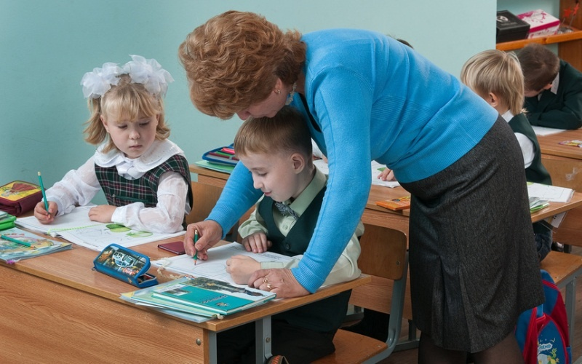

Технологический арсенал личностно-ориентированного подхода, по мнению профессора Е.В. Бондаревской, составляют методы и приемы, соответствующие таким требованиям, как:
диалогичность;
деятельностно-творческий характер;
направленность на поддержку индивидуального развития ребенка;
предоставление обучающемуся необходимого пространства, свободы для принятия самостоятельных решений

Slide 12
Основная и очень ответственная задача школы – раскрыть индивидуальность ребенка, помочь ей проявиться, развиться, устояться, обрести избирательность и устойчивость к социальным воздействиям. Раскрытие индивидуальности каждого ребенка в процессе обучения обеспечивает построение личностно-ориентированного образования в современной школе.

Slide 13
Источники
Сластенин В.А. и др. Педагогика. М.: Академия, 2007.
Суворова Н. Интерактивное обучение: новые подходы // Учитель. 2000. №1.
Якиманская И.С. Технология личностно-ориентированного обучения в современной школе [текст] / И.С. Якиманская. М. - 2000. - 176с.
Федеральные государственные образовательные стандарты. URL.
«Школа 2100». Приоритетные направления развития образовательной программы. Выпуск 4. «Баласс» - М., 2008 г.
http://standart.edu.ru/
http://www.scienceforum.ru/2013/270/3250

Slide 14

Спасибо за
Спасибо за внимание!
внимание!

